Slide 1
JAVA面向对象设计心得
2023.03.06

Slide 2
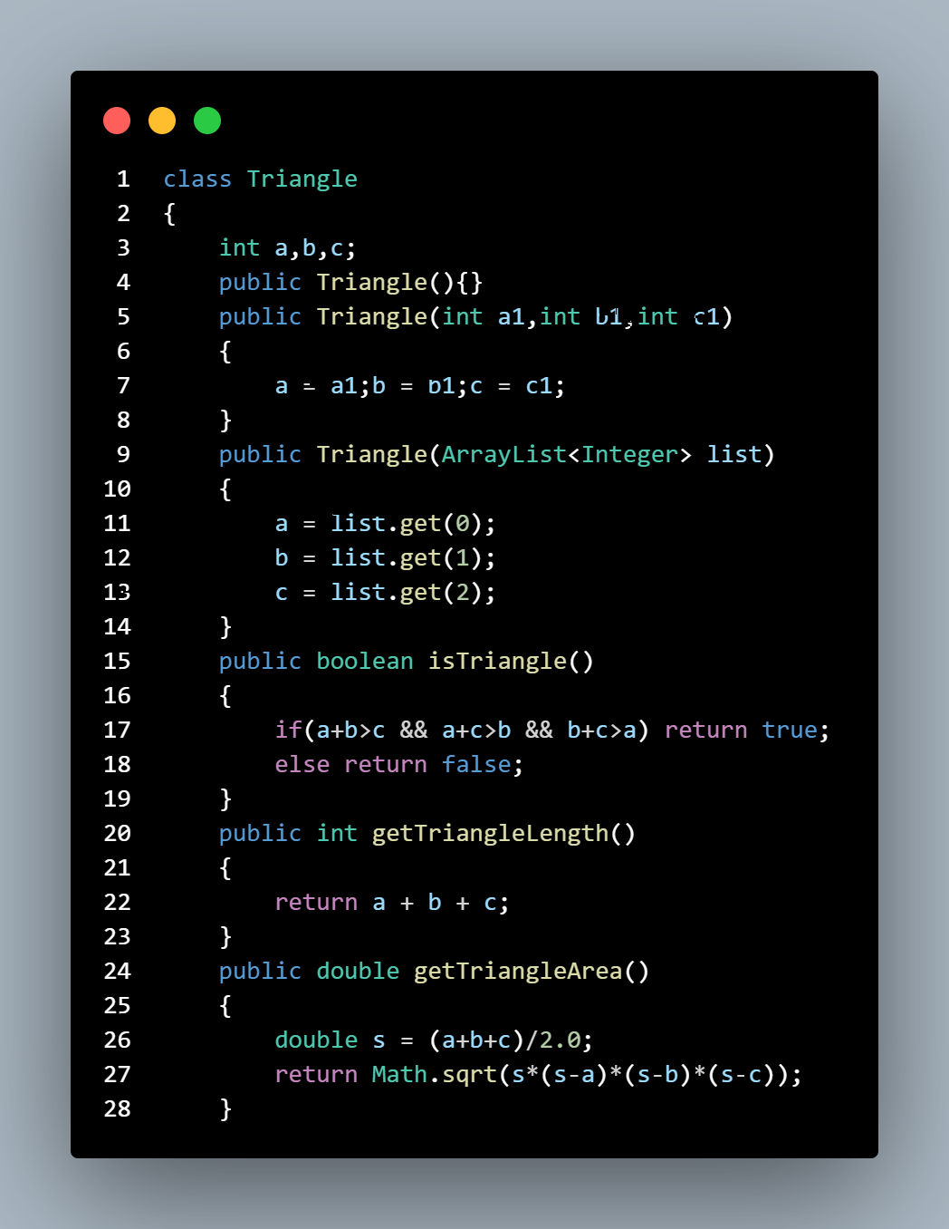
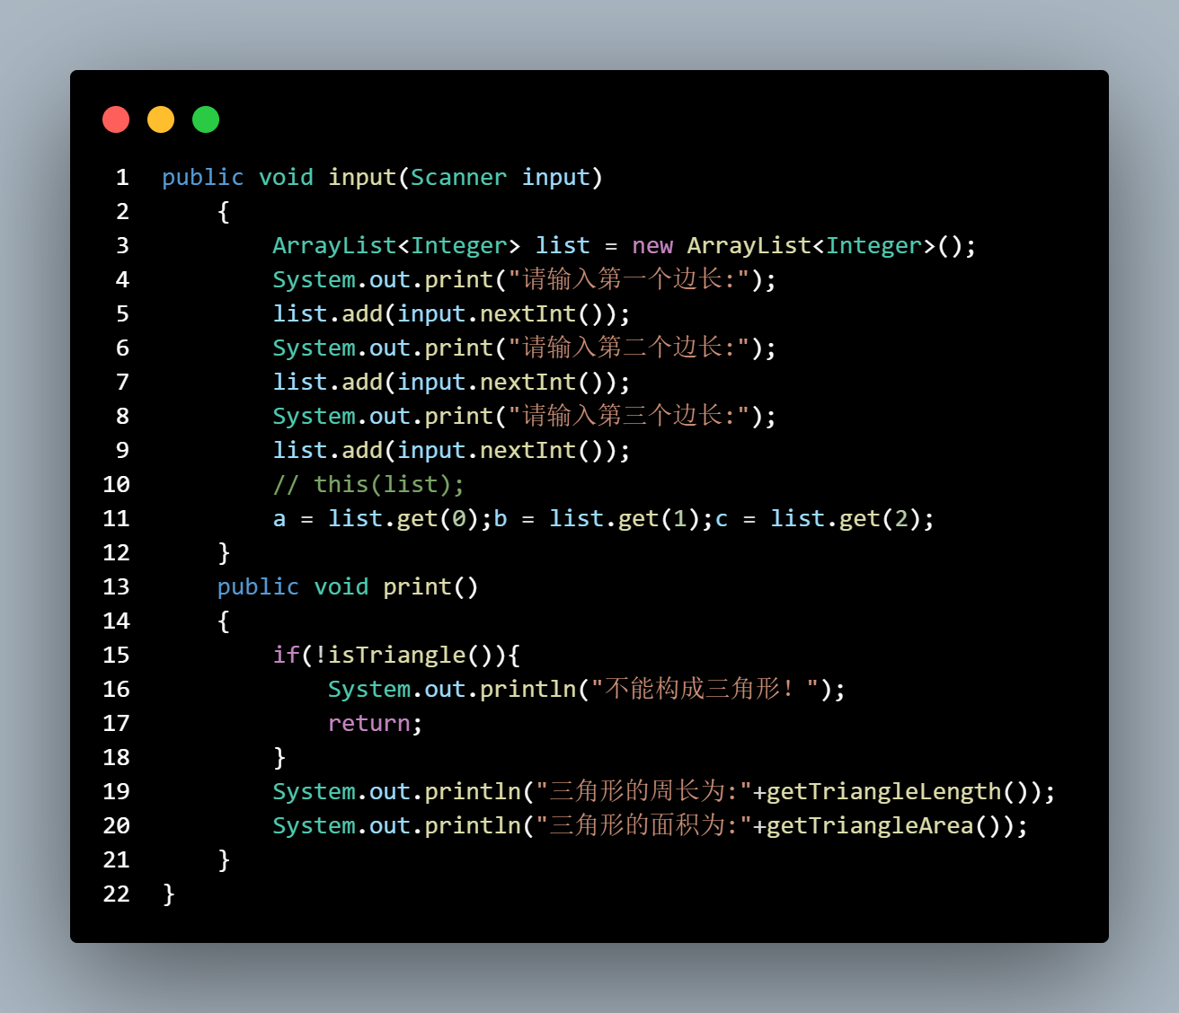

Slide 3
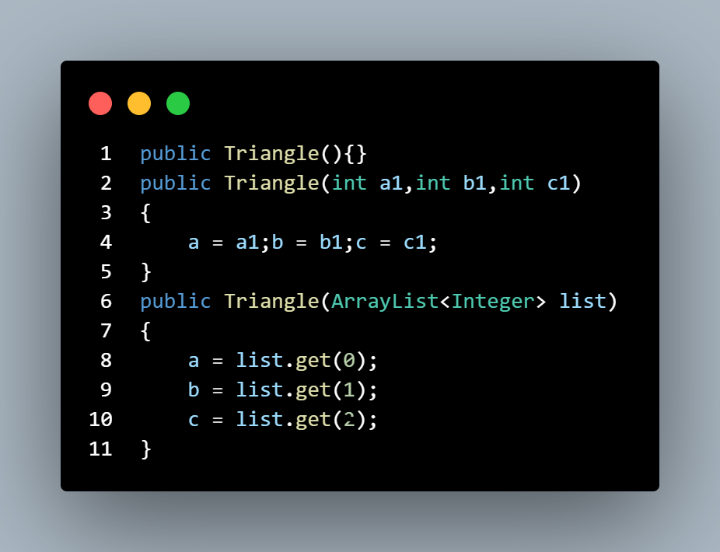
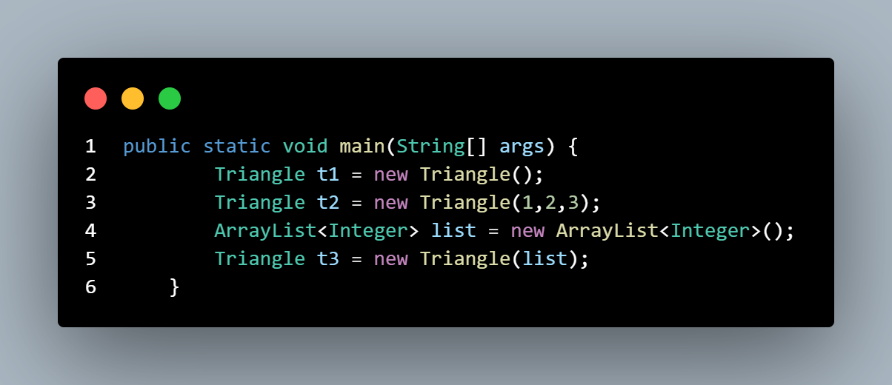
构造函数与重载

Slide 4
ArrayList
ArrayList<String> cities = new ArrayList<String>();
cities.add("New York");
String city = cities.get(0);
cities.remove(0);

Slide 5
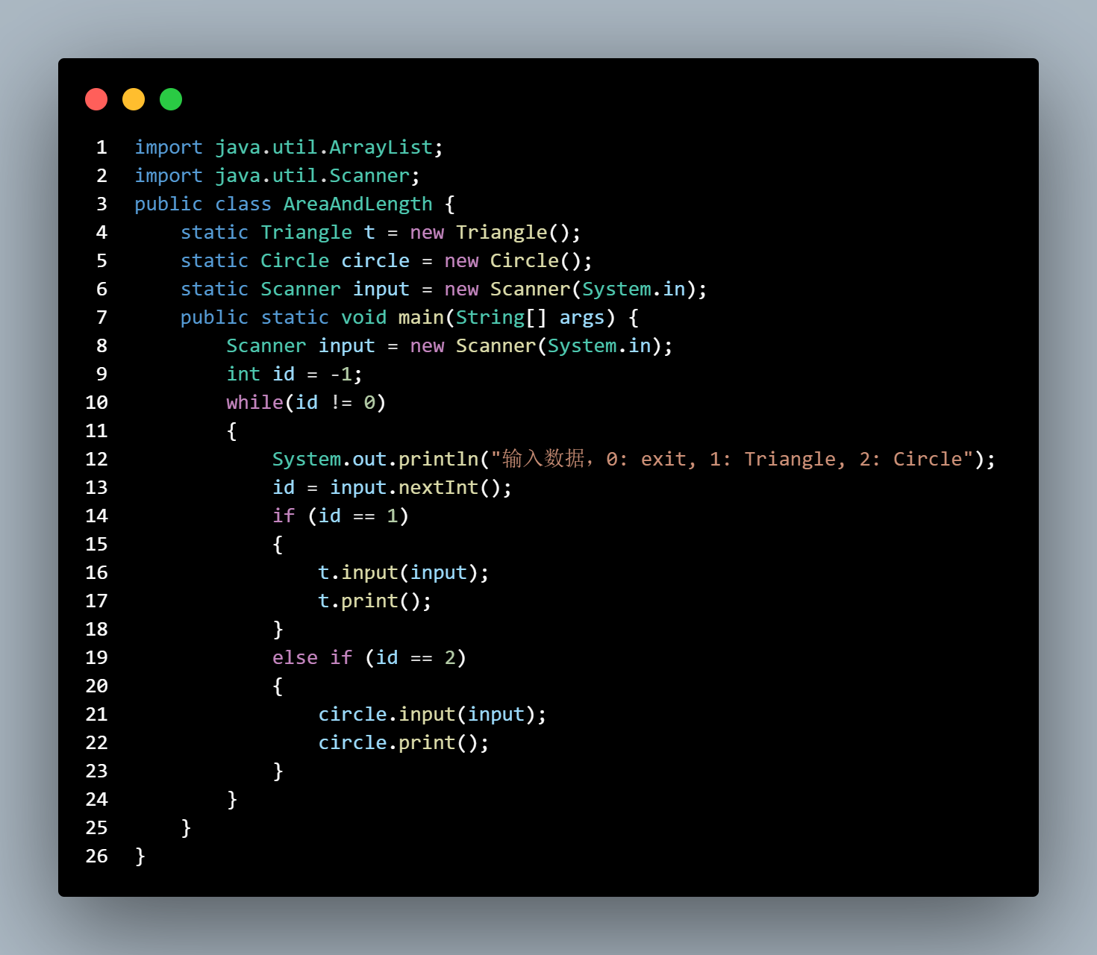
Why static?

Slide 6
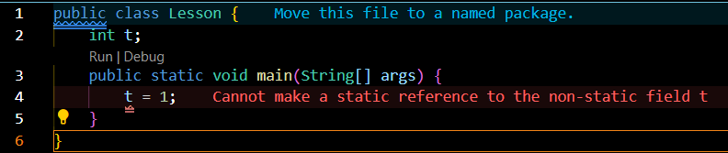
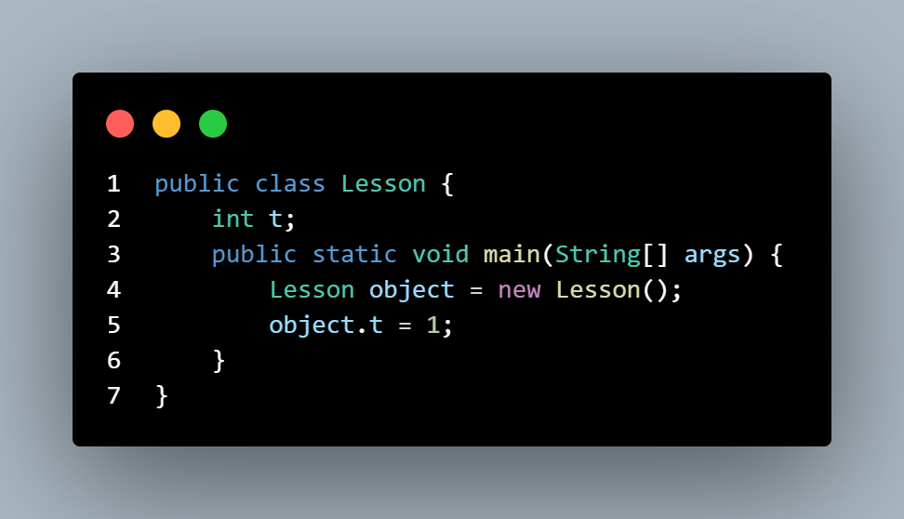
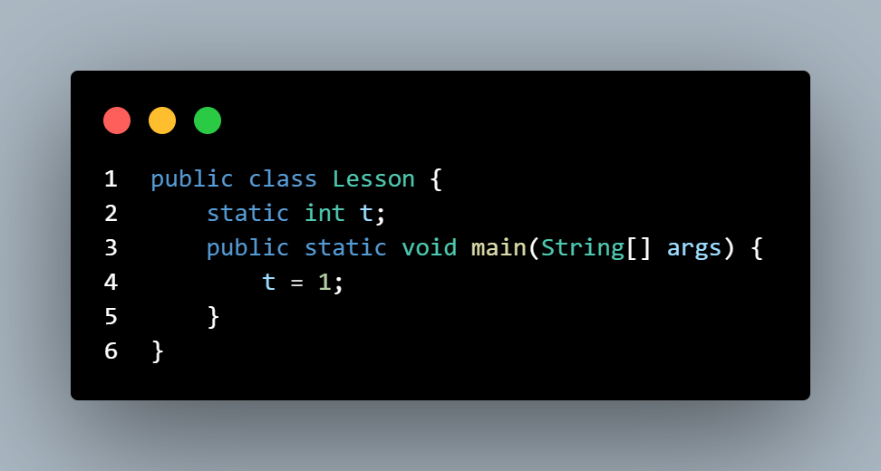
main 是一个静态方法。它不能引用 t，这是一个非静态变量

Slide 7
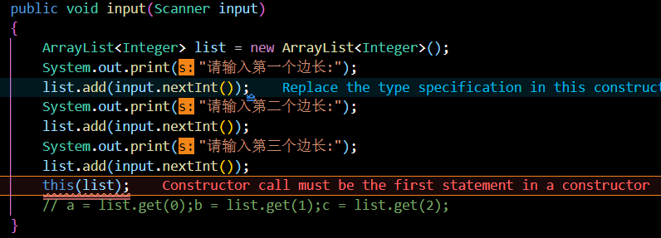
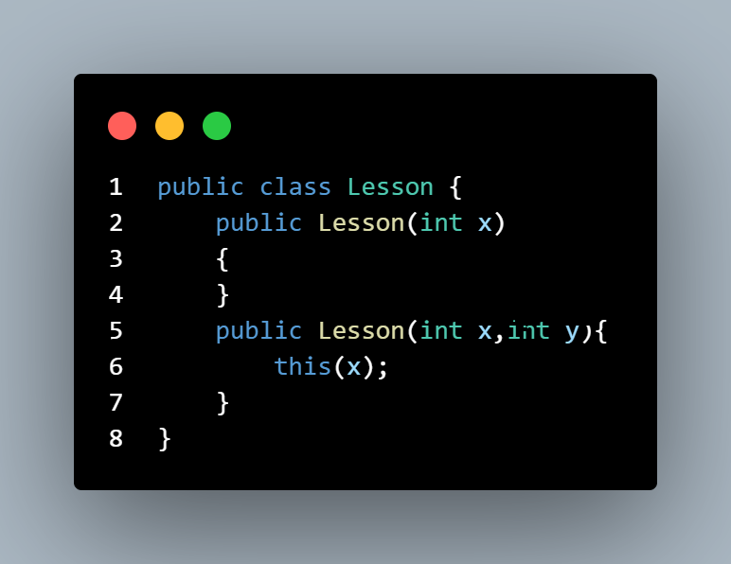
构造函数需要在构造函数头部调用

